Slide 1
МИНИСТЕРСТВО ОБРАЗОВАНИЯ И НАУКИ РОССИЙСКОЙ ФЕДЕРАЦИИ ФЕДЕРАЛЬНОЕ ГОСУДАРСТВЕННОЕ БЮДЖЕТНОЕ ОБРАЗОВАТЕЛЬНОЕ УЧРЕЖДЕНИЕ ВЫСШЕГО ПРОФЕССИОНАЛЬНОГО ОБРАЗОВАНИ «РОССИЙСКИЙ ГОСУДАРСТВЕННЫЙ ПЕДАГОГИЧЕСКИЙ УНИВЕРСИТЕТ им. А. И. ГЕРЦЕНА»
Институт компьютерных наук и технологического образования
Кафедра компьютерных технологий и электронного обучения

Slide 2
Курсовая работа
Моделирование приложения для нахождения импульса тела в определенный момент времени.
Направление подготовки: «Информатика и вычислительная техника»
Руководитель:
Доктор педагогических наук, профессор
Власова Е.З.
Автор работы:
Студент группы ИВТ 2 курса
Косоруков Р.С.
Санкт-Петербург
2019

Slide 3
Цели курсовой работы
Показать, что целесообразно использовать информационные технологии при решении задач по физике.
Доказать, что, обращаясь к информационным технологиям при решении поставленных задач по предмету, можно получить точный результат при минимальных временных затратах.
Получить ответ на поставленную задачу с помощью разработки программного обеспечения на языке Python.

Slide 4
Задачи, выполненные в ходе исследования курсовой работы
Смоделирована и разработана программа на языке программирования Python для расчета импульса некоторого тела по исходным значениям.
Решена поставленная задача без использования информационных технологий.

Slide 5
Определение
Импульс тела (количество движения) – это физическая величина, являющаяся мерой механического движения. В классической механике импульс тела равен произведению массы этого тела на его скорость.

Slide 6
Постановка задачи
Дан закон движения некоторого тела массой 2 килограмма: x(t) = 2 – 3*t – t^2. Определите импульс данного тела в момент времени 2 секунды.

Slide 7
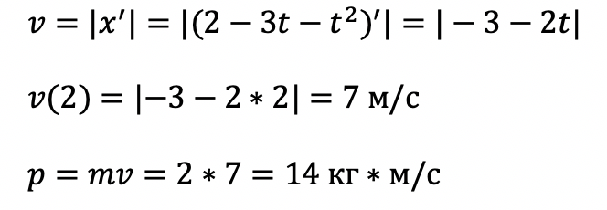
Решение задачи

Slide 8
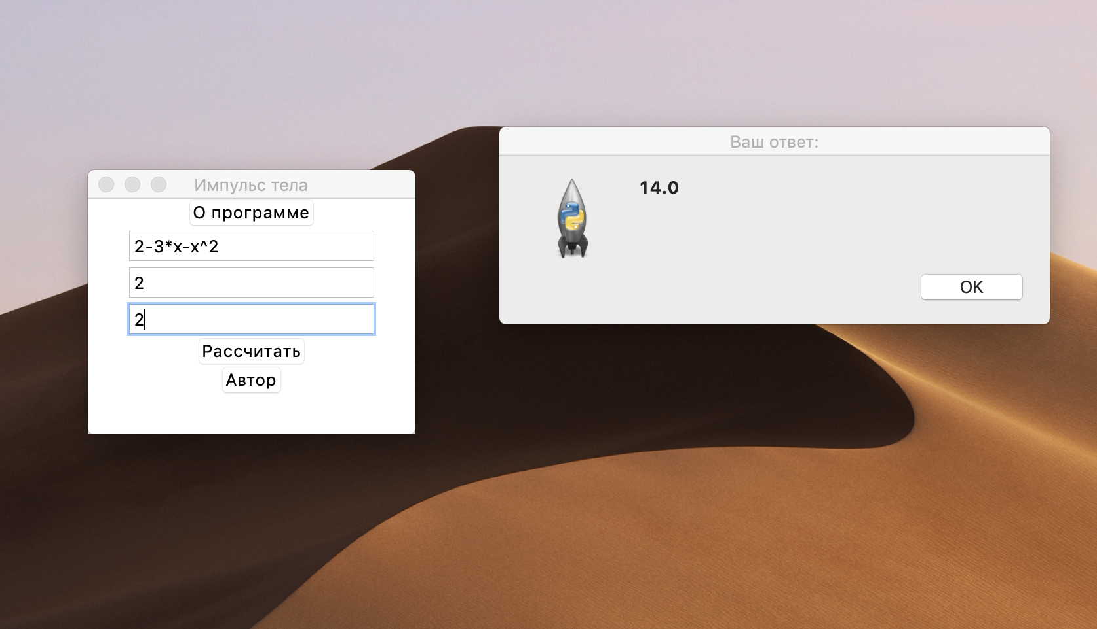
Приложение на языке Python с использованием библиотеки «Tkinter»

Slide 9
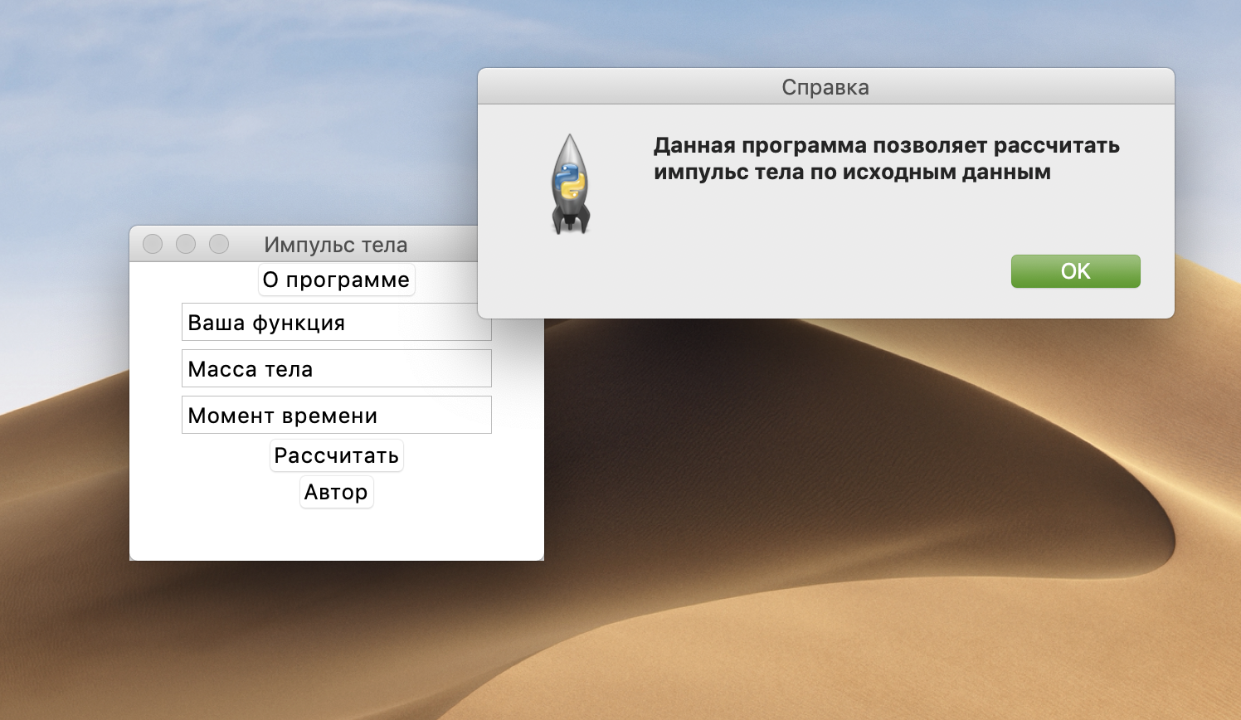
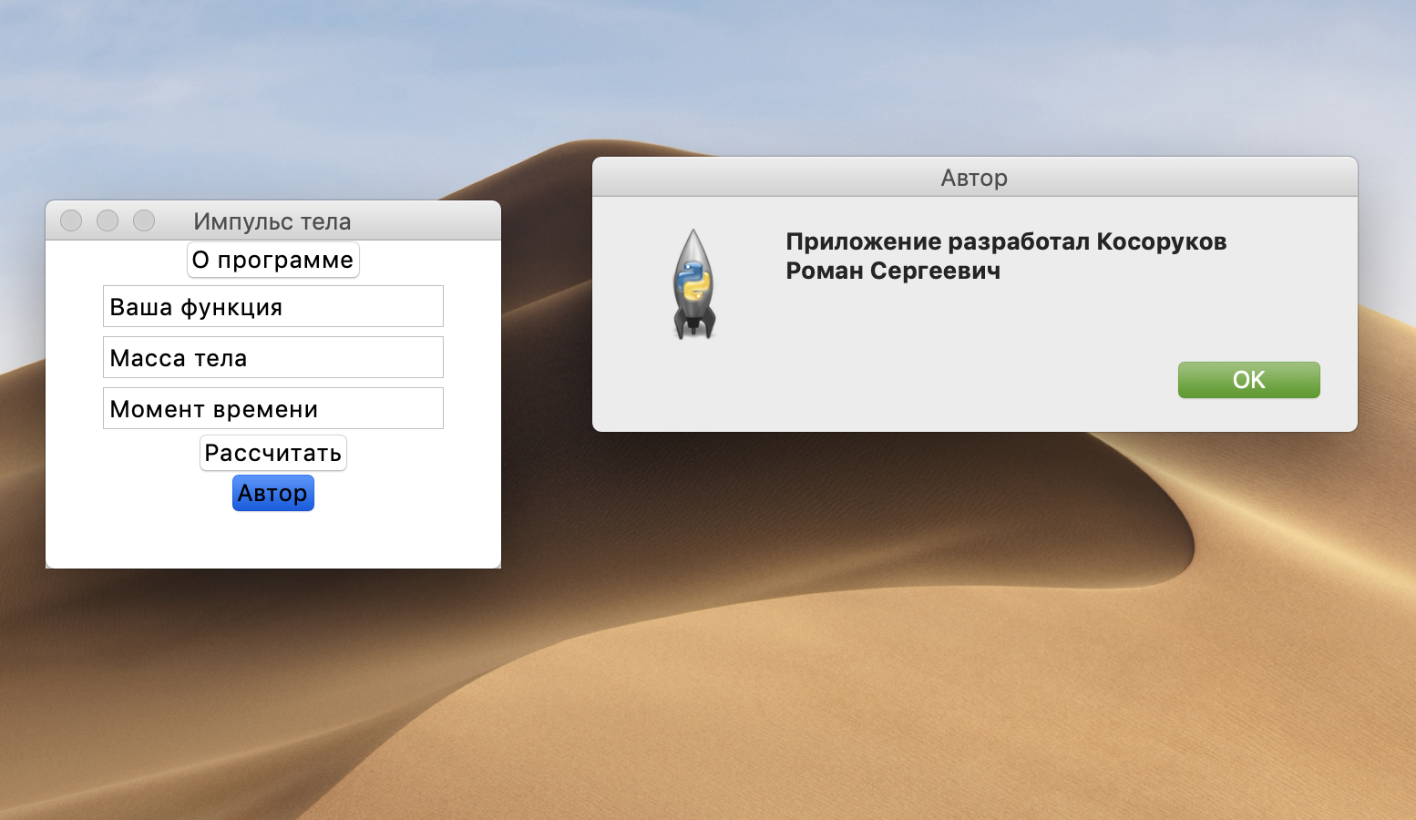
Дополнительные возможности разработанного приложения
Описание приложения
Информация о разработчике

Slide 10
Заключение
В процессе решения поставленных задач удалось разработать приложение с пользовательским интерфейсом для решения физической задачи нахождения импульса тела в определенный момент времени. Для создания данного приложения использовалась библиотека «Tkinter», встроенная в язык программирования Python.

